Slide 1
Úvod do metodologie historického výzkumu FAVBPa100
Mgr. Šárka Gmiterková, Ph.D.
4. 11. 2021

Slide 2
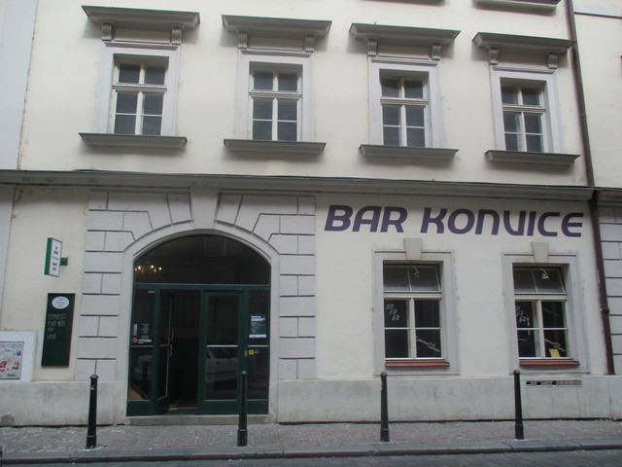
Exkurze Národní filmový archiv (KNFA) Čtvrtek 11. 11.
Začátek v 10:00 v kině Ponrepo – Bartolomějská 291/11, blízko metra a tram zastávky Národní třída
Exkurze do knihovny bohužel kvůli covidovým opatřením nelze, program pouze v kině Ponrepo – představení instituce, sbírek, kurátorské činnosti, OPA, výzkumu, kina
Program od 10:00 cca do 13:45, pauza od 12:00 do 12:20

Slide 3
Úkol pro uzavření druhého bloku
Minimálně 5, maximálně však 8 NS o Vašem oblíbeném filmu.
Je potřeba:
dodržet povinný rozsah (pokud není splněný povinný rozsah, práci neuznáváme; nulový bodový zisk)
minimálně jednou použít jak citaci, tak parafrázi, tak shrnutí
minimálně jednu překladovou citaci
minimálně jednou citovat jak z monografie, tak ze sborníku, tak z periodické publikace (uznává se i web)
připojit soupis zdrojů, který bude obsahovat jak prameny, tak zdroje, tak audiovizuální díla.
Celkem 10 bodů za splnění každé položky
Nehodnotí se – jazyk, gramatické chyby, chyby ve formálních pravidlech (byť jsou ve výstupech vyznačené)
Do neděle 7. 11. opravené výstupy se zpětnou vazbou; bodový zisk přičtený v poznámkovém bloku

Slide 4
Nejčastější chyby
Finální soupis zdrojů – dělit na primární, sekundární a audiovizuální.
Položky nečíslujeme, pouze řadíme dle abecedy
Do poznámek pod čarou neuvádějte údaje o filmech – těm náleží až finální soupis zdrojů, oddíl citovaná audiovizuální díla
Nepsané pravidlo - základní číslovky >> do 10 rozepisujeme, nad 10 číselný zápis (sedm X 17)
Používejte distribuční/festivalové názvy filmů, původní pouze pokud film nebyl pod českým názvem nikdy a nikde uvedený
Pozor na uvádění čísla odkazujícího k poznámce pod čarou ZA interpunkcí (výroky, tvrzení, shrnutí, parafráze, citace)
“Citace uvádíme či uzavíráme referencí k jejich původci, čímž se stávají jasnou součástí výkladu”
Údaj o překladu není potřeba uvádět shrnutí či parafráze, pouze u přímé citace. Uvádíme až v poznámce pod čarou, nikoliv v samotném pojednání.

Slide 5
Zapamatujte si!
Scénář X scenárista (nikoliv scénárista)
Pro formu opakované citace používejte „tamtéž“ a dále případně stránkový údaj.
Názvy filmů/periodik/alb/seriálů >> VŽDY kurzívou (vč. názvu díla v titulku práce) + dbejte na to, aby vaše práce měla vždycky aspoň nějaký název, v kterém se koncentruje jedna klíčová věc, o níž se Váš text opírá (názvy)
Nezapomeňte ve finálním soupisu zdrojů uvádět VŠECHNA audiovizuální díla – jak analyzovaná, tak hlavně citovaná
Jakýkoliv písemný výstup (rešerní zprávu, seminární práci, esej) si vždy podepište

